Slide 1
направление
Экономика
Образовательная программа
Экономика и финансы
Образовательная программа
Налоги, аудит и бизнес-анализ

Slide 2
Экономист
специалист, который работает в области анализа, планирования и руководства хозяйственной деятельностью коммерческих
и некоммерческих организаций, органов государственной власти и местного самоуправления

Slide 3
Направление подготовки
38.03.01 «Экономика»
«Экономика»
Программа
«Экономика и финансы»
Финансы и банковское дело (очно-заочная форма обучения)
Финансы и кредит (очная форма обучения)
ЕСТЬ БЮДЖЕТНЫЕ МЕСТА

Slide 4
Что я буду изучать?
Финансы
Деньги, кредит, банки
Государственные и муниципальные финансы
Корпоративные финансы
Финансовые рынки
Банковское дело
Финансовый менеджмент
Ценные бумаги
Инвестиции
Страхование

Slide 5
«Экономика и финансы»
банки, инвестиционные и страховые компании
крупные российские и транснациональные финансовые и консалтинговые компании
финансово-экономические подразделения компаний реального сектора
органы государственной и муниципальной власти
Где я буду работать?
руководитель / специалист банка, инвестиционной, страховой компании
руководитель / аналитик финансовой, консалтинговой компании
финансовый директор / руководитель финансового отдела / финансовый аналитик компании
руководитель / специалист финансового департамента органов государственной и муниципальной власти
Кем я буду работать?

Slide 6
Сколько я буду получать?
По статистике популярных сайтов работы за последние 30 дней в России открыты 23 975 вакансий по 11 должностям в сфере «Экономика и финансы»
Заработная плата
Средняя заработная плата по должностям
Средняя – 57 000 руб.
Минимальная – 23 100 руб.
Максимальная – 620 100 руб.
Брокер | 93000
Трейдер | 89000
Финансовый аналитик | 71000
Инвестиционный аналитик | 71000
Финансовый директор | 59000
Финансист | 50000

Slide 7
Направление подготовки
38.03.01 «Экономика»
«Экономика»
Программа
«Налоги, аудит и бизнес-анализ»
Учет, анализ и аудит (очно-заочная форма обучения)
Учет, анализ и аудит (очная форма обучения)
ЕСТЬ БЮДЖЕТНЫЕ МЕСТА

Slide 8
Что я буду изучать?
Бухгалтерский учет
Аудит и контроль
Налоги и налогообложение
Экономический анализ
Анализ финансовой отчетности
Управленческий учет, управленческий анализ
Бухгалтерский учет в банках
Бухгалтерский учет в бюджетных организациях
Бухгалтерская финансовая отчетность
Международные стандарты аудита
Международные стандарты финансовой отчетности

Slide 9
«Учет, анализ и аудит»
крупные российские и транснациональные финансовые, аудиторские и консалтинговые компании
аналитические и финансово-экономические подразделения компаний реального сектора,
органы государственной и муниципальной власти
Где я буду работать?
главный бухгалтер / бухгалтер коммерческой организации / банка / организации государственного / муниципального сектора
руководитель аудиторской фирмы /аудитор
руководитель / аналитик планово-экономического отдела,
руководитель / инспектор налоговой службы
Кем я буду работать?

Slide 10
Сколько я буду получать?
По статистике популярных сайтов работы за последние 30 дней в России открыты 16 755 вакансий по должности «бухгалтер-экономист»
Распределение количества вакансий "Бухгалтер" по зарплате
Заработная плата
Средняя – 43 000 руб.
Минимальная – 30 100 руб.
Максимальная – 206 700 руб.
Уровень зарплаты | Количество вакансий
до 42 000 | 10185
42000-81000 | 5925
81000-120000 | 461
120000-159000 | 133
от 1590000 | 51

Slide 11
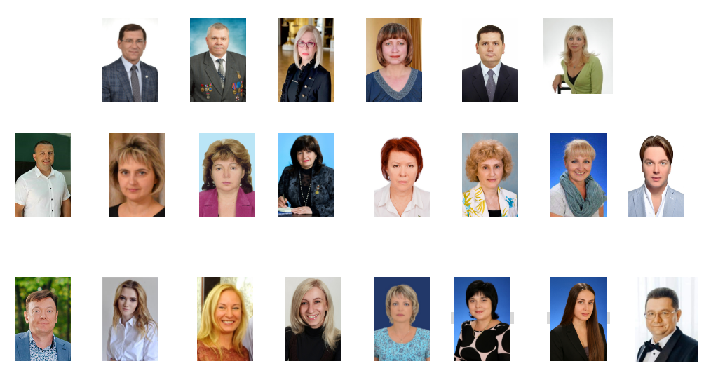
У кого я буду учиться?
ведущие эксперты в сфере экономики
доктора и кандидаты наук
авторы учебников
специалисты – практики
собственники бизнеса
Наши преподаватели

Slide 12
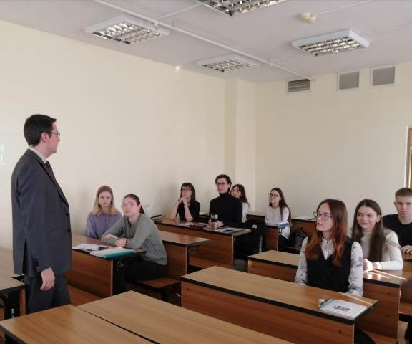
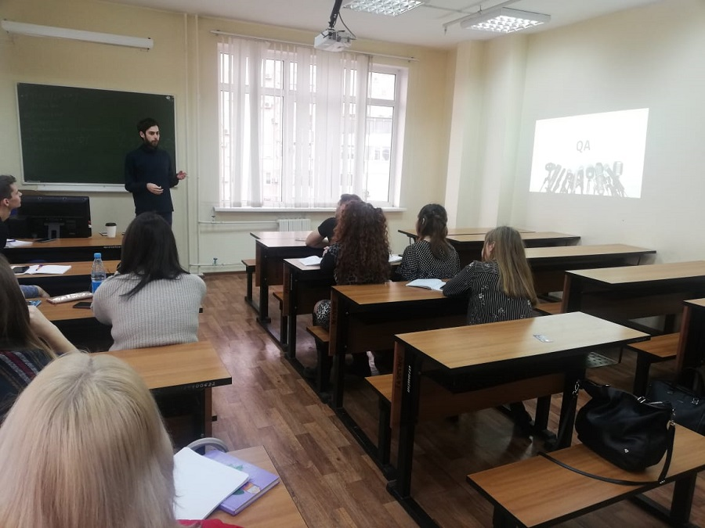
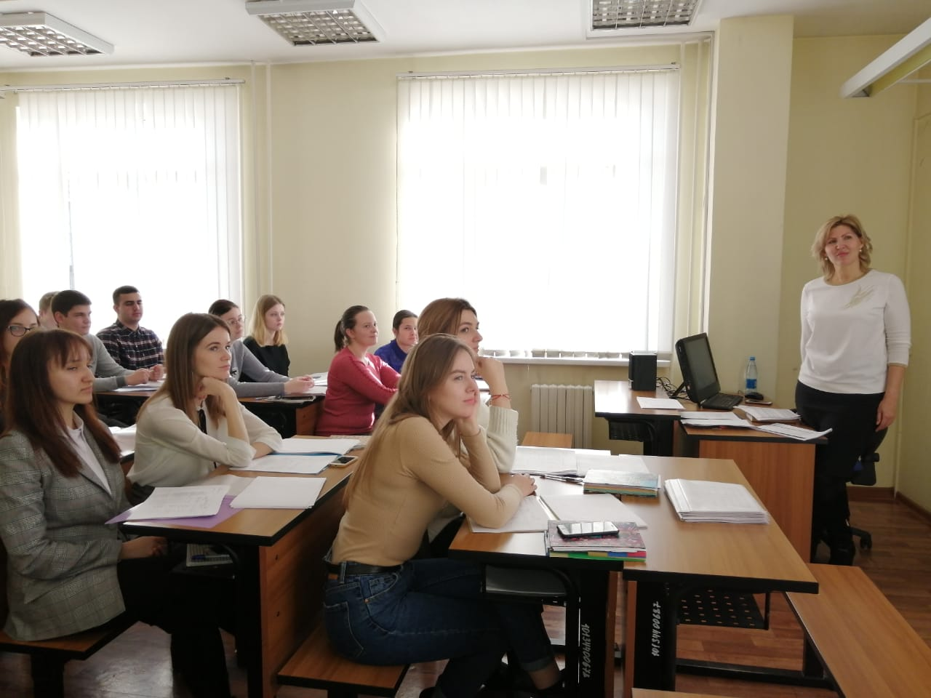
У кого я буду учиться?
Специалисты-практики проводят занятия и мастер-классы
Руководитель департамента финансов администрации г. Краснодар А.С. Чулков
Руководитель департамента развития и PR компании Shield Family Office Шахметов Ю.Д.
Руководитель сектора ООО «Кубаньстройконтроль»,
выпускница нашего филиала Я.В. Сенюта

Slide 13
Наши конкурентные преимущества
Наши конкурентные преимущества
гибкость программы: более 50% дисциплин по выбору
практическая направленность программы
практика в ведущих российских компаниях
индивидуальный подход: обучение в небольших группах и постоянный контакт с преподавателями
освоение иностранных языков
использование новейших технологий и методов обучения
доступ к образовательным ресурсам российских и международных электронно-библиотечных систем и международных баз данных

Slide 14
Направление подготовки
«Экономика»
Студенты имеют возможность получить именные стипендии:

Slide 15
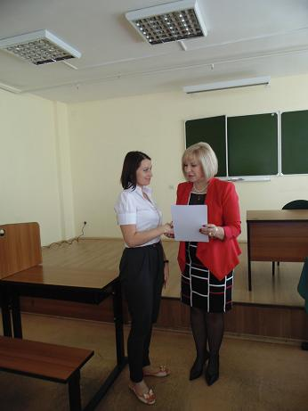
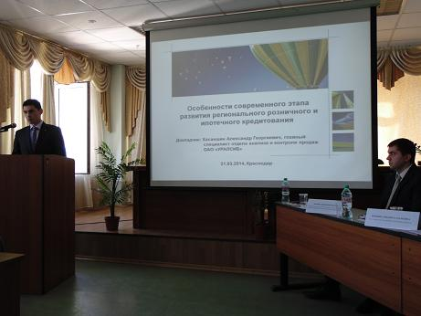
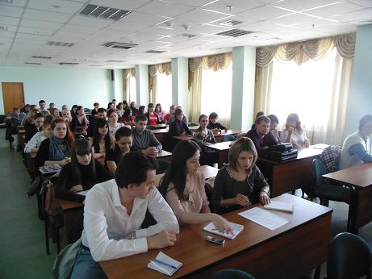
Направление подготовки
«Экономика»
Студенты принимают участие в научно-практических конференциях

Slide 16
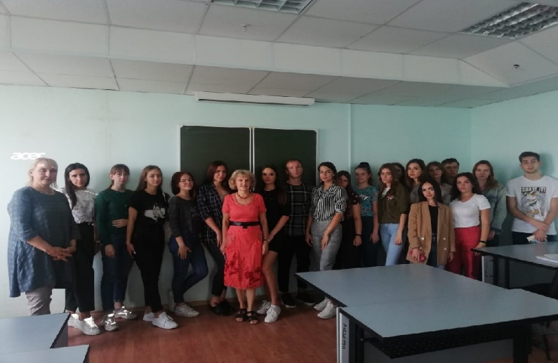
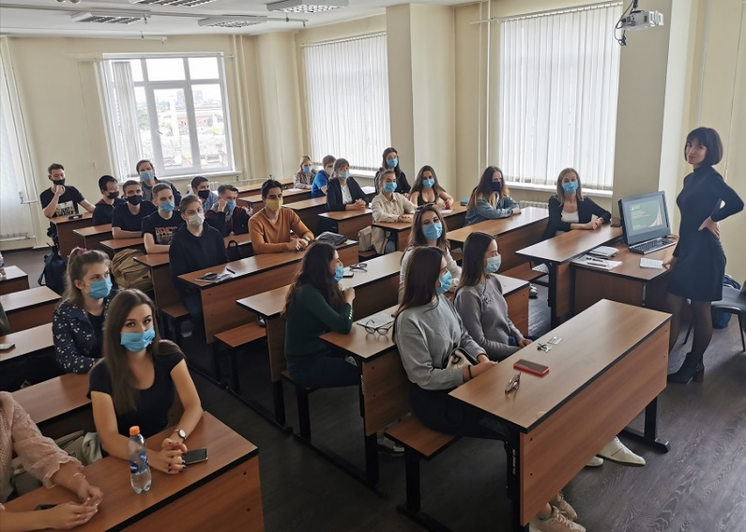
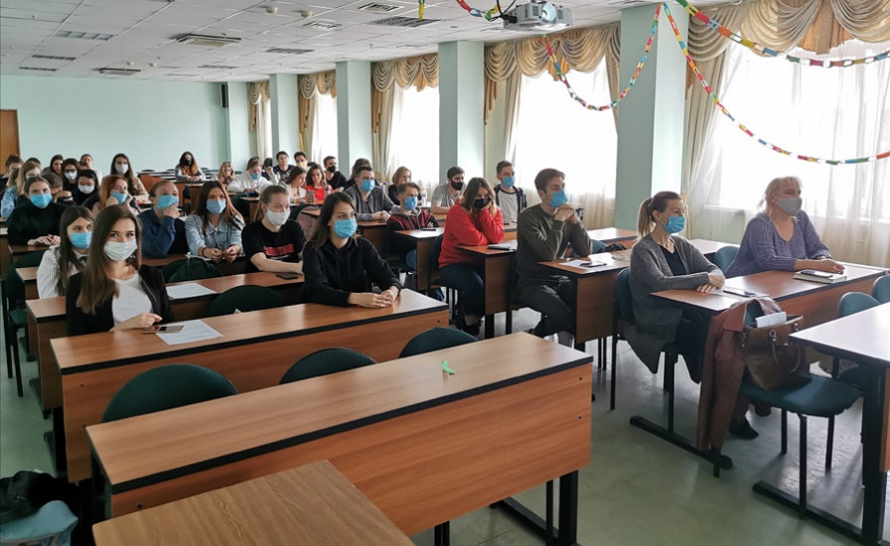
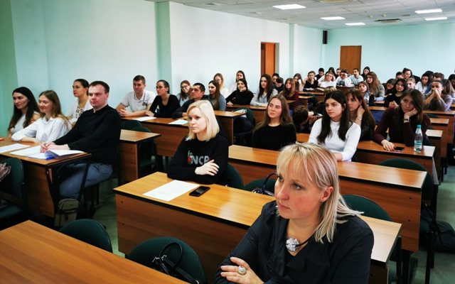
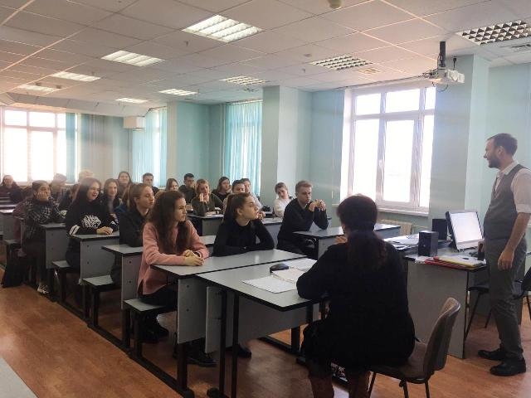
Направление подготовки
«Экономика»
научных кружках, круглых столах, дискуссионных панелях, видео-клубах

Slide 17
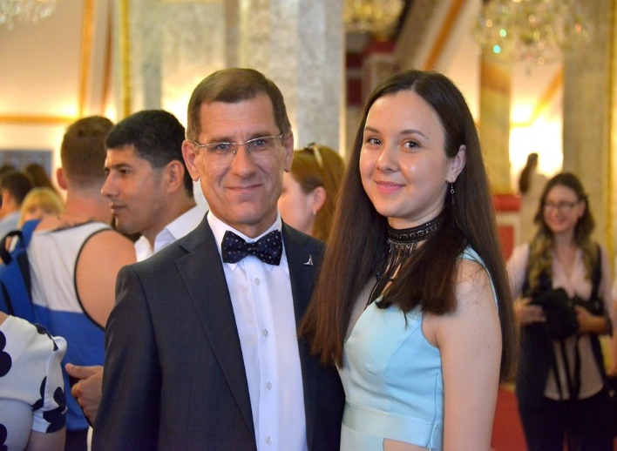
Направление подготовки
«Экономика»
Вручение дипломов выпускникам!!!

Slide 18
Хочешь престижную и высокооплачиваемую профессию?
Выбирай направление «Экономика»

